Slide 1


O‘ZBEKISTON RESPUBLIKASI IQTISODIY TARAQQIYOT
VA KAMBAG‘ALLIKNI QISQARTIRISH VAZIRLIGI
BIZNES VA TADBIRKORLIK OLIY MAKTABI
Маркетинг ва рақамли иқтисодиёт кафедраси мудири и.ф.д., профессор, халқаро инженерлар академияси мухбир аъзоси Кенжабаев Аман Тургунович (atkenjabaev@mail.ru); (amankenja059@gmail.com);
Тел: +998977595931.

Slide 2

«Бизнес ва тадбиркорлик олий мактаби»
5-МАВЗУ: ҲУДУДЛАРДА РАҚАМЛИ ИҚТИСОДИЁТНИ РИВОЖЛАНТИРИШ
Кенжабаев А.Т
и.ф.д., профессор

Slide 3
ҲУДУДИЙ ИҚТИСОДИЁТНИ РАҚАМЛИ ТРАНСФОРМАЦИЯЛАШ ТИЗИМИ
Рақамли инфратузилмани яратишнинг асосий қисми давлат ҳиссасига тушмоқда, бунда хусусий секторнинг иштирок этиши чекланиб қолмоқда, шунинг учун айнан ушбу секторни жалб этиш механизмларини такомиллаштириш тақозо этилди. Рақамли иқтисодиёт инфратузилмасини яратишда кўпроқ урғу ҳудудларга берилиши ва ҳудудлар орасидаги рақамли тафовутнинг олди олиниши талаб этилади. Ҳудудларда рақамли иқтисодиётнинг технологик инфратузилмасини ривожлантиришнинг катта қисми давлат бюджет маблағлари ҳисобига бажарилмоқда, бу эса республиканинг барча ҳудудларида АКТнинг тенг ва барқарор ривожланишига салбий таъсир кўрсатмоқда.

Slide 4
РАҚАМЛИ ИҚТИСОДИЁТ
Белгилари:
юқори даражада автоматлаштирилганлик;
электрон ҳужжат алмашинуви;
бухгалтерлик ва бошқарув тизимларининг электрон интеграциялашуви;
маълумотлар электрон базалари;
CRM (мижозлар билан ўзаро муносабат тизими) мавжудлиги;
корпоратив тармоқлар.
Қулайликлари:
1. Тўловлар учун харажатлар камаяди (масалан, банкка бориш учун йўлкира ва бошқа ресурслар тежалади).
2. Товарлар ва хизматлар ҳақида кўпроқ ва тезроқ маълумот олинади.
3. Рақамли дунёдаги товар ва хизматларнинг жаҳон бозорига чиқиш имкониятлари катта.
4. Фидбек (истеъмолчи фикри)ни тез олиш ҳисобига товар ва хизматлар жадал такомиллаштирилади.
5. Тезроқ, сифатлироқ, қулайроқ.

Slide 5
РАҚАМЛИ ИҚТИСОДИЁТ
Рақамли иқтисодиёт инсонларнинг турмуш даражасини сезиларли даражада оширади, бу унинг асосий фойдасидир.
Рақамли иқтисодиёт коррупция ва “қора иқтисодиёт”нинг асосий кушандасидир. Чунки, рақамлар ҳамма нарсани муҳрлайди, хотирада сақлайди, керак пайтда маълумотларни тез тақдим этади. Бундай шароитда бирон маълумотни яшириш, яширин битимлар тузиш, у ёки бу фаолият ҳақида тўлиқ ахборот бермасликнинг иложи йўқ, компьютер ҳаммасини намоён қилиб қўяди. Маълумотлар кўплиги ва тизимлилиги ёлғон ва қинғир ишларга йўл бермайди, чунки тизимни алдаш имконсиз. Натижада «пулларни ноқонуний ювиш», маблағларни ўғирлаш, самарасиз ва мақсадсиз сарфлаш, ошириб ё яшириб кўрсатиш имкони қолмайди. Бу эса иқтисодиётга легал маблағлар оқимини оширади, солиқлар ўз вақтида ва тўғри тўланади, бюджет тақсимоти очиқ бўлади, ижтимоий соҳага йўналтирилган маблағлар ўғирланмайди, мактаблар, касалхоналар, йўлларга ажратилган пуллар тўлиқ етиб боради ва ҳоказо.
Давлатнинг рақамли иқтисодиётни ривожлантириш йўлини танлаганлиги ахборот технологиялари соҳасида ва умуман, электрон ҳужжатлар айланмаси соҳасида янги йўналишлар очиб беради. “Рақамли технологиялар” томон бурилишга бутун жаҳон интернет тармоғи ва сифатли алоқанинг ривожланиши сабабчи бўлди.

Slide 6
РАҚАМЛИ ИҚТИСОДИЁТ
«РАҚАМЛИ ЎЗБЕКИСТОН — 2030» Стратегиясини тасдиқлаш ва уни самарали амалга ошириш чора-тадбирлари тўғрисида президент фармони қабул қилинган бўлиб, қуйидаги асосий вазифалар белгиланагн (ПФ-6079-сонли 05.10.2020)
ҳудудларни ижтимоий-иқтисодий ривожлантиришнинг турли соҳаларида 400 дан ортиқ ахборот тизимлари, электрон хизматлар ва бошқа дастурий маҳсулотлар жорий этилади;
587 минг нафар кишини, шу жумладан «Бир миллион дастурчи» лойиҳаси доирасида 500 минг нафар ёшларни қамраб олиш орқали компьютер дастурлаш асосларига ўқитиш ташкиллаштирилади;
иқтисодиётнинг реал сектори тармоқларидаги корхоналарда бошқарув, ишлаб чиқариш ва логистика жараёнларини автоматлаштириш бўйича 280 дан ортиқ ахборот тизимлари ва дастурий маҳсулотлар жорий этилади;
давлат органлари ва ташкилотлари, маҳаллий ижро этувчи ҳокимият органлари томонидан Стратегия, ҳудудлар ва тармоқларни рақамли трансформация қилиш дастурлари, «йўл харита»ларида кўзда тутилган лойиҳа ва чора-тадбирларнинг тўлиқ ҳажмда амалга оширилишини таъминлаш, шунингдек, уларнинг ўз вақтида бажарилишини тизимли назорат қилиш;
рақамли иқтисодиёт соҳасидаги янги лойиҳаларни кўриб чиқиш ва уларни амалга ошириш тўғрисида қарорларни қабул қилиш, шунингдек, зарур ҳолларда ҳудуд ва тармоқларни рақамли трансформация қилиш дастурлари ҳамда «йўл харита»ларига тайёрланган ва келишилган лойиҳа ҳужжатлари асосида ўзгартириш ва қўшимчалар киритиш;
ҳудудларда ҳокимлар, давлат органлари ва ташкилотлар ходимларининг рақамли саводхонлигини ва малакасини ошириш, уларни ахборот технологиялари ва ахборот хавфсизлиги бўйича ўқитиш учун тегишли олий таълим муассасалари бириктирилади ҳамда уларнинг 12 минг нафар ходими ахборот технологиялари соҳасида ўқитилади.

Slide 7
РАҚАМЛИ ИҚТИСОДИЁТ
«РАҚАМЛИ ЎЗБЕКИСТОН — 2030»
Т/р | Кўрсаткич номи | Ўлчов бирлиги | Жорий ҳолати | Йиллар кесимидаги мақсадлар
 |  |  |  | 2022 | 2025 | 2030
1 | Республика бўйлаб қурилган оптик толали алоқа тармоғининг узунлиги | минг км | 41 | 70 | 120 | 250
2 | Республика ҳудудларининг юқори тезликдаги Интернет жаҳон ахборот тармоғи билан қамров даражаси | фоиз | 67 | 74 | 85 | 100
3 | Ижтимоий объектларнинг юқори тезликдаги Интернет жаҳон ахборот тармоғи билан таъминланганлик даражаси | фоиз | 45 | 100 | 100 | 100
4 | Уй хўжаликларининг кенг полосали Интернет жаҳон ахборот тармоғи билан таъминланганлик даражаси | фоиз | 67 | 74 | 85 | 100
5 | Аҳоли пунктларининг кенг полосали мобил алоқа тармоғи билан қамров даражаси | фоиз | 78 | 100 | 100 | 100
6 | Электрон ҳукуматни ривожлантириш халқаро рейтингида «Электрон ҳукуматни ривожлантириш индекси»нинг самарадорлик кўрсаткичи | балл (0-1 оралиғида) | 0,66 | 0,70 | 0,75 | 0,86
7 | Давлат хизматлари марказлари томонидан кўрсатиладиган давлат хизматларига нисбатан Ягона интерактив давлат хизматлари портали орқали кўрсатиладиган электрон давлат хизматларининг улуши | фоиз | 34 | 60 | 70 | 90
8 | Ягона интерактив давлат хизматлари портали электрон давлат хизматларига нисбатан мобил қурилмалар ёрдамида фойдаланиш имкониятига эга электрон давлат хизматлари улуши | фоиз | 5 | 30 | 42 | 60
9 | Ягона интерактив давлат хизматлари портали орқали кўрсатиладиган транзакциявий хизматлар улуши | фоиз | 25 | 45 | 60 | 75
10 | Корхона ресурсларини бошқариш тизимини (ERP) жорий қилган йирик хўжалик юритувчи субъектлар улуши | фоиз | 20 | 40 | 65 | 100
11 | Онлайн банк хизматлари фойдаланувчилари сони (юридик ва жисмоний шахслар) | млн нафар | 10 | 15 | 17 | 20
12 | Дастурий маҳсулотлар ва ахборот технологиялари технологик паркининг инкубация ва акселерация дастурларига киритилган стартап-лойиҳалар сони | дона | 50 | 250 | 700 | 2 300
13 | Ахборот технологиялари соҳасида кадрларни тайёрлаш бўйича олий таълим ва ўрта махсус таълим муассасаларига қабул квоталар сони | минг | 7 | 12 | 15 | 20

Slide 8
РАҚАМЛИ ИҚТИСОДИЁТ
Бугунги кунда республикамизда рақамли иқтисодиётнинг ривожланиши натижасида, тижорат банкларининг янги инновацион электрон хизматларига талаби янада ортган. Аҳоли ўртасида банк биносига бормасдан, биргина телефон, компьютер ёки бошқа информацион технологиялар оркали кўплаб амалиётларни бажариш имконияти оммалашган.
Шунингдек, танланган ташкилотнинг мобил иловаси ёки расмий сайтига кириб, керакли маьлумотни олиш, турли тўловларни амалга ошириш, буюртма бериш ва шикоят ёки эьтирозлар йўллаш мумкин. Ҳозирда электрон базага жамланган ахборотларнинг ракамлаштирилганлиги натижасида авваллари маълум муддат кутишга тўғри келадиган банк амалиётларини бир неча сонияда ўтказиш имконини берувчи дастурлар, қурилмалар яратилган.
Ҳаётимизга ахборот-коммуникация технологияларининг мана шундай шиддат билан кириб келиши жахон хўжалик алоқаларининг глобаллашувини, товар ва хизматлар, шу жумладан, молиявий хизматларни етказиб берувчилар бозорида рақобатни кескин кучайтириб борди.
Банк тизимида замон талабларига мос ҳолда ахборот-коммуникация технологияларини кенг жорий қилиш ва шу орқали кўплаб банк хизматларини автоматлаштириш ишлари жадаллашган.

Slide 9
РАҚАМЛИ ИҚТИСОДИЁТ
Ўзбекистон Республикасининг 2020-2025 йилларга мўлжалланган банк тизимини ислоҳ килиш стратегиясида замонавий ахборот-коммуникация технологияларини кенг жорий этиш, тижорат банкларининг бизнес жараёнларини автоматлаштириш ва масофавий банк хизматлари турларини кенгайтириш учун зарур шарт-шароитлар яратиш мақсадида тижорат банкларини корпоратив трансформация килиш жараёнида замонавий ахборот-коммуникация технологияларини жорий этиш сохасида асосий вазифалар белгилаб олинган:
➢ масофавий банк хизматлари, шу жумладан, контактсиз тўловлар сони ва қамровини кенгайтириш;
➢ автоматлаштирилган скоринг тизими, ракамли идентификациялаш ва кредит конвейерларидан кенг фойдаланиш; ➢ банк маълумотлари ва тизимларининг ахборот хавфсизлигини кучайтириш;
➢ банк соҳасидаги янги концепция ва технологияларни кенг жорий этиш (финтех, ракамли банк). Бу вазифаларни амалга оширишдан кўзланган мақсад республикамизда ракамли иқтисодиётни ривожлантириш асносида ахолининг молиявий ва хуқуқий саводхонлигини ошириш, мамлакатимизнинг халқаро майдондаги интеграциясини жадаллаштиришдан иборат.

Slide 10
РАҚАМЛИ ИҚТИСОДИЁТ
Операцион самарадорликни ошириш
Ягона МФОга ўтиш
Операцион блок ходимлари учун KPI ишлаб чиқиш
Бизнес жараёнларни максимал автоматлаштириш ва унификациялаш
Ҳудудий тармоқ бўлинмаларида операцион фаолиятни қайта ташкил этиш
Халқаро пул ўтказмалари тизимларининг интеграцияси
Юридик шахслар, чакана ва кассалар хизматларини универсаллаштириш

Slide 11

РАҚАМЛИ ИҚТИСОДИЁТ
Мижозларга хизмат кўрсатиш сифатини ошириш
Асосий ташаббуслар
Моделнинг 3 та элементи ҳисобига барча турдаги хизматлар:
1. Рақамлаштириш
2. Савдо нуқталари
3. Ўз-ўзига хизмат кўрсатиш шохобчалари
Мижозлар учун индивидуал ёндашув
Кўп каналли, рақамли маҳсулотлар ва технологияларни фаол ривожлантириш
Кросс-сотув тизимини яратиш
Маҳсулотлар линейкасини ишлаб чиқиш
Мижозларга хизмат кўрсатишда сегментга йўналтирилган ёндашувга ўтиш
Банк 2023 йилда ҳар бир фаол мижозга тўғри келувчи маҳсулот сонини 70% га оширишни режалаштирган.

Slide 12
РАҚАМЛИ ИҚТИСОДИЁТ
Мижозларга хизмат кўрсатиш сифатини ошириш
Барча филиалларда электрон навбат тизимларини ўрнатиш
Стандартларни ишлаб чиқиш ва амалга оширишда сирли харидор ва менежерларни текшириш ишларини рақамлаштириш
Замонавий технологиялардан фойдаланиш орқали мижозларни электрон сўровини жорий қилиш
Мижозлар эҳтиёжларидан келиб чиқиб филиалларнинг иш жадвалини оптималлаштириш
Алоқа маркази функцияларини кенгайтириш
Имконияти чекланган инсонлар учун филиалларда пандуслар ўрнатиш

Slide 13
РАҚАМЛИ ИҚТИСОДИЁТ
Кредит портфели ва ресурс базасини диверсификациялаш
Кичик ва ўрта бизнес мижозларининг ҳар бир сегменти учун маҳсулот ишлаб чиқиш
Кичик ва ўрта бизнесда фаол мижозлар базасини 56 735 тага ошириш (+30 000)
Фаол чакана мижозлар базасини 1 000 000 тага ошириш (+ 546 000)
Кичик ва ўрта бизнес ҳамда чакана бизнесга урғу бериш
Иш ҳақи картаси лойиҳаларини ишлаб чиқиш

Slide 14
РАҚАМЛИ ИҚТИСОДИЁТ
Ахборот технологиялари инфратузилмасини модернизациялаш
Март
2021
Июнь
2021
Декабрь
2021
Декабрь
2021
Декабрь
2021
Декабрь
2021
Корпоратив маълумотларни сақлашни жорий қилиш, бизнес-таҳлилни автоматлаштириш
Бошқарув қарорларини қабул қилиш жараёнларини автоматлаштириш
Мижоз ҳужжатлари ва сўровларини қайта ишлашни жадаллаштириш
Кредит конвейери ва CRM тизимини жорий этиш
Ягона мижоз ҳисобварағи. Кредит беришда банк ходими иштирокини камайтириш
Бюджетлаштириш тизимини жорий қилиш
Банк бюджетини режалаштиришнинг автоматлаштирилган тизимини ишлаб чиқиш, трансферт баҳони шакллантириш ва харажатларни тақсимлашни амалга ошириш
Маълумотларни қайта ишлаш марказини қуриш
Бардошли, ишончли инфратузилма, банкда ҳисоб-китобларни амалга ошириш қувватларини кенгайтириш
Банк мижозларини масофадан хизмат кўрсатишга ўтказиш
"Рақамли Банк" тушунчасини жорий қилиш
Мижозларга масофадан хизмат кўрсатиш тизимларини ривожлантириш
Ягона
МФО
Республика бўйича ягона банк. Мижоз банк хизматидан истаган филиалда фойдаланиш имконияти

Slide 15
РАҚАМЛИ ИҚТИСОДИЁТ
Кредит сиёсатини такомиллаштириш, инновацион ва масофавий хизматларни жорий этиш
Бэк офис ва фронт офис функцияларини ажратиш.
Андеррайтинг
Кредитларни бошқариш (CAD)
Кредит қарздорликлари билан ишлаш (NPL)
Инсон омили рискини таъсирини камайтириш
Сотув тизимини такомиллаштириш :
Кросс-сотув
хизмати
Муқобил сотув
каналлари
Қарор қабул қилиш тезлигини ошириш

Slide 16
РАҚАМЛИ ИҚТИСОДИЁТ
Ихтисослашган савдо ва хизмат кўрсатиш инфратузилмасини шакллантириш, шу жумладан RM менежерлар институти
Маҳсулотлар ишлаб чиқиш, пакетли таклифлар, масофавий банк хизматларидан фаол фойдаланувчиларни кўпайтириш
Кредитлаш ўсишининг юқори суръатларини таъминлаш
Параметрлаштирилган маҳсулотлар- кредит бўйича тезроқ қарор қабул қилиш учун
Кредит бериш вақтини оптималлаштирадиган кредит жараёнини қайта кўриб чиқиш
Judgmental маҳсулотлар –кредит рискини баҳолаш учун маҳсулотлар
Кичик ва ўрта бизнес мижозлари учун JOYDA-Business иловасини ишлаб чиқиш
Сегментация амалга оширилди :
“Микро Бизнес” - 250 000 АҚШ долларидан кам бўлган кредитлар
“Кичик Бизнес” – 2 500 000 АҚШ долларидан кам бўлган кредитлар
“Ўрта бизнес” – 5 000 000 АҚШ долларидан кам бўлган кредитлар
Кичик ва ўрта бизнес мижозларининг турли тоифалари учун таклифларни шакллантириш ва маҳсулот линейкасини кенгайтириш
Мижозларга хизмат кўрсатиш ва сотишнинг самарали кўп каналли тизими ва моделини қуриш
Тадбиркорлик фаолиятини рақамли каналларга ўтказиш ва масофадан банк хизмати кўрсатиш тизимини такомиллаштириш ва битимлар тузиш учун рақамли каналларни ишлаб чиқиш

Slide 17
РАҚАМЛИ ИҚТИСОДИЁТ (https://library.sammi.uz)

Slide 18
РАҚАМЛИ ИҚТИСОДИЁТ (https://library.sammi.uz)

Slide 19
РАҚАМЛИ ИҚТИСОДИЁТ
Кредит портфелидаги улушни ошириш %
Фаол мижозларнинг ортиши
Янги маҳсулотларни ишлаб чиқиш (фоизсиз)
Фоизли маҳсулотларни кўпайтириш
Онлайн банкинг
Кредит карталари
Ипотека кредитлари
Мултивалютали омонатлар
Joyda
Истеъмол кредитлари
SQB халқаро карталари
24/7 ўзига-ўзи хизмат кўрсатиш
Микроқарз (онлайн)
Бўлиб тўлаш карталари
Янги smart офислар
Автокредитлар
Суғурта агенти
Колл марказ
Халқаро пул ўтказмалари

Slide 20
РАҚАМЛИ ИҚТИСОДИЁТ
Бизнесни таъминлаш ва қўллаб-қувватлаш йўналишлари стратегияси Ахборот технологиялари
Ахборот хавфсизлиги
Масофадан хизмат кўрсатиш каналлари хизматларини кенгайтириш
Банк хизматларидан мобил қурилмалар, ўз-ўзига хизмат кўрсатадиган киосклар орқали фойдаланиш
Мижозларга хизмат кўрсатиш вақтини камайтириш
Алоҳида махсус таклифларни шакллантириш
Асосий
ташаббуслар
Бошқарув ҳисоботини автоматлаштириш
Қарзларни ундириш жараёнларини автоматлаштириш
Рискларни таҳлил қилиш, таснифлаш ва баҳолаш жараёнларини автоматлаштириш
Ички ҳужжат айланиши жараёнларини автоматлаштириш
Сотишни бошқариш жараёнларини автоматлаштириш
Фойдаланувчиларни IT тизимлар билан ўзаро муносабатлари интерфейсларини соддалаштириш

Slide 21
РАҚАМЛИ ИҚТИСОДИЁТ
Бизнесни таъминлаш ва қўллаб-қувватлаш йўналишлари стратегияси Операцион функцияси
1. Асосий ташаббуслар
2. Натижалар
Text
Text
Text
Text
Text
Text
Text
Text
Text
Text
Text
Text
Text
Text
Text
Text
Text
Text
Text
Text
Text
Text
Text
Text
Text
Text
Text
Text
Text
Text
Text
Text
Text
Text
Text
Text
Text
Text
Text
Text
Text
Text
Text
Text
Text
Text
Ягона МФОга ўтиш
Халқаро пул ўтказмалари тизимларининг интеграцияси
Бизнес-жараёнларни максимал автоматлаштириш ва унификациялаш
Ҳудудий филиалларда операцион фаолиятни қайта ташкил этиш
Юридик шахслар учун хизматларни, чакана савдо ва касса тармоқларини универсаллаштириш
Операцион бўлинма ходимлари учун KPI ишлаб чиқиш
Банкнинг ташқи ва ички жараёнларини бошқариш моделини оптималлаштириш
Бир қатор жараёнларни марказлаштириш
Тўловлар ўтказишни юқори тезлиги
Хизмат кўрсатишнинг ягона ставкалари
Транзакциялар ҳажмини ортиши
Мижозларга хизмат кўрсатиш жараёнини тезлаштириш
Масофавий банк хизматларидан фойдаланиш имкониятларини кенгайтириш
Инсон омилининг салбий таъсирини камайтириш
Юқори сифатли хизмат кўрсатиш
1
2

Slide 22
Худудларда рақамли иқтисодиётни ривожлантириш
Электрон ҳукуматга доир элементларни татбиқ этиш ва рақамли иқтисодиётни қўллаб-қувватлаш Ўзбекистоннинг яқин истиқболдаги тараққиёт режасидан мустаҳкам ўрин олган. Бу, биринчи навбатда, электрон ҳужжат алмашиш улушини янада ошириш ва давлат хизматларининг муайян қисмини давлат хизматлари марказлари орқали босқичма-босқич равишда электрон шаклга ўтказиш вазифаларига тегишлидир. телекоммуникация инфратузилмаси бу жараёнда муҳим вазифани бажаради.
Иқтисодиёт диверсификацияси ва динамикаси қанчалик юқори бўлса, мамлакат ичида ва ташқарисида ноёб ахборотлар айланмаси шунчалик кўп, миллий иқтисодиётлар ичида ахборот трафиги эса шу қадар салмоқли бўлади. шу боис иштирокчилар сони кўп ва IT хизматлар кенг тарқалган бозорларда рақамли иқтисодиёт жадал суръатларда ривожланади.
Айниқса, бу – транспорт, савдо, логистика ва шу сингари интернет билан фаол ишловчи соҳаларга чексиз қулайликлар яратади. айрим тадқиқотчиларнинг фикрига кўра, уларда электрон сегментнинг улуши яимнинг 10 фоизига яқинлашиб, 4 фоиз аҳоли бандлигини таъминлайди. энг аҳамиятлиси, бу кўрсаткичлар барқарор тарзда ўсиб боради.

Slide 23
рақамли ўзбекистон – 2030» стратегиясига мувофиқ ҳудудларда рақамли трансформация ҳолатини баҳолаш мақсадида ҳудудларни рақамли ривожлантириш даражасини рейтингли баҳолаш методикаси ишлаб чиқилди ва бу билан ҳудудларда рақамлаштириш ҳолатини диагностика қилиш имкони яратилди.
Рейтингли баҳолаш методикасида Бирлашган Миллатлар ташкилоти (БМТ) томонидан дунё давлатларида ахборот технологиялари ривожланиш ва электрон ҳукуматни жорий этишни баҳолашда қўлланиладиган кўрсаткичлар қабул қилинди.
Рейтингли баҳолаш тартиби 4 та устувор йўналишлардан иборат:
«Рақамли инфратузилма» (35 балл) – аҳоли пунктларининг Интернет, мобил алоқа, «Wi-Fi» нуқталари ва бошқалар билан қамраб олинганлиги баҳоланади;
«Рақамли иқтисодиёт» (25 балл) – электрон счет-фактурадан ва онлайн назорат-касса машиналаридан самарали фойдаланиш, маҳаллий IT-хизматлар бозори ҳолати, электр ва табиий газ истеъмолини ҳисобга олиш ва назорат қилишнинг автоматлаштирилган тизимини жорий этиш ва бошқалар баҳоланади.
«Ижтимоий соҳани рақамлаштириш» (20 балл) – ижтимоий муассасалар (болалар боғчаси, мактаблар, поликлиникалар)да Интернетдан фойдаланиш ҳолатини, ҳамда таълим ва бошқа тизим ҳамда дастурий маҳсулотларни жорий этиш ҳолатини баҳолаш.
«Рақамли таълим» (20 балл) – мактабларни йўналиш бўйича дипломга эга информатика ўқитувчилари билан ҳамда ўқувчиларнинг «Бир миллион дастурчи» дастури бўйича қамраб олинганлиги, аҳолининг IT-секторида бандлиги, IT-ўқув марказларининг ва бошқалар.

Slide 24
Худудларда рақамли иқтисодиётни ривожлантириш
2020 йил якунлари бўйича республиканинг 203 та туман (шаҳар)ларини баҳолаш амалга оширилди, унинг натижалари аниқланди.
Рақамлаштириш ҳолатини яхши баҳо олган («яшил» рўйхат) республиканинг 28 та (14%) туман ва шаҳарлари жой олди, улардан энг яхши ўнталикка кирганлари: Навоий, Жиззах, Наманган, Самарқанд, Андижон ва Фарғона шаҳарлари, шунингдек Тошкент шаҳрининг Олмазор, Юнусобод, Яккасарой ва Яшнобод туманларидир.
Рақамлаштириш ҳолати қониқарли баҳо олган («сариқ» рўйхат) умумий 59 та (29%) туман ва шаҳарлар 71 баллдан кам баҳо олди, улар – Когон, Норин, Қўшкўпир, Мирзачўл туманлари ва Олмалиқ, Каттақўрғон, Янгиер, Ширин, Зарафшон, Чирчиқ, Хонобод ва Қўқон шаҳарлари.
Шу билан бирга «сариқ» рўйхатдаги баъзи туман (шаҳар)лар маълум йўналишлар бўйича яхши баҳо олишган, масалан, «Ижтимоий соҳани рақамлаштириш» йўналишида Янгиер, Чирчиқ шаҳарлари ва Мирзаобод, Ховаст туманлари ҳамда «Рақамли инфратузилма» йўналишида Олмалиқ, Бекобод шаҳарлари ва Норин, Мирзачўл, Қоровулбозор туманлари 91 баллдан юқори балл тўплаган.
Рақамлаштириш ҳолати қониқарсиз баҳо олган («қизил» рўйхат) 116 та (57%) туман ва шаҳарлар 55 баллдан кам баҳоланган.
Энг паст балл тўплаган 14 туман 40 баллдан кам баҳоланган, хусусан, Деҳқонобод, Қўшработ, Чироқчи, Фориш, Қамаш, Қува, Яккабоғ, Ғузор, Ғаллаорол, Бандихон, Амударё, Музработ, Ўзбекистон ва Қўштепа туманлари.
Шу билан бирга, «қизил» рўйхатдан айрим туман (шаҳар)лар маълум кўрсаткичлар бўйича яхши баҳо олдилар, масалан, Булоқбоши, Жалақудуқ, Балиқчи, Урганч, Марҳамат туманлари «Рақамли инфратузилма» кўрсаткичида 82 ва ундан ортиқ балл тўплади.

Slide 25
ҲУДУДЛАРНИ РАҚАМЛИ РИВОЖЛАНИШ ҲОЛАТИНИ АЛОҲИДА КЎРСАТКИЧЛАР
Ҳудудларни рақамли ривожланиш ҳолатини алоҳида кўрсаткичлар бўйича таҳлил қилишда қуйидаги натижаларни кўрсатди.
«Рақамли инфратузилма» йўналишини баҳолаш бўйича 86 та (42%) туман (шаҳар)лар «яшил» рўйхатдан жой олиб 71 баллдан зиёд баҳони қўлган киритди, улардан биринчи ўнталиги Хива, Фарғона, Зарафшон, Бекобод, ва Мирзачўл, Учтепа, Олмазор, Зарбдор, Норин ва Шайхонтоҳур туманларидир.
Шу билан бирга 73 та (36%) туман (шаҳар)лар «сариқ» рўйхатга, 44 та (22%) туман (шаҳар)лар эса «қизил» рўйхатга киритилди (Фориш, Деҳқонобод, Қўшработ, Қораўзак, Яккабоғ, Чирчиқ, Қамаши, Қўштепа, Шуманай, Амударё ва бошқа туманлар).
«Рақамли иқтисодиёт» йўналишини баҳолаш бўйича 22 та (11%) туман (шаҳар)лар 71 баллдан ортиқ баллни қўлга киритиб «яшил» рўйхатга киритилди, улардан етакчи ўнталикда Навоий, Термиз, Жиззах, Нукус, Наманган, Гулистон шаҳарлари ва Тошкент шаҳрининг Чилонзор, Яккасарой, Учтепа туманлари ҳамда Ғиждувон туманидир.
Шу билан бирга 26 та (13%) туман (шаҳар)лар «сариқ» рўйхатга кирди ва 155 та (76%) туман (шаҳар)лар «қизил» рўйхатга кирди (Чиноз, Паркент, Оққўрғон, Янгийўл, Избоскан, Улуғнор, Учқудуқ, Бўка, Оқдарё, Зафаробод, Булунғур, Қуйичирчиқ ва бошқа туманлар).
«Ижтимоий соҳани рақамлаштириш» йўналишини баҳолаш бўйича 61 та (30%) туман (шаҳар)лар 71 баллдан кўп тўплаган ҳолда «яшил» рўйхатга кирди, шулардан етакчи ўнталикка Хива ва Қарши шаҳарлари ҳамда Тошкентнинг Шайхонтоҳур, Сергели, Олмазор, Учтепа, Бектемир, Яккасарой, Чилонзор, Юнусобод туманлари кирди.
Шу билан бирга, 43 та (21%) туман (шаҳар)лар «сариқ» рўйхатга ва 99 та (49%) туманлар «қизил» рўйхатга киритилди (Риштон, Ургут, Бувайда, Данғара, Тошлоқ, Зомин, Қува, Учкўприк, Чироқчи, Шаҳрихон, Бандихон, Амударё ва бошқа туманлар).
«Рақамли таълим» йўналишини баҳолаш бўйича фақатгина 13 та (6%) туман (шаҳар)лар 71 баллдан юқори кўрсаткич билан «яшил» рўйхатга киритилди, уларнинг ўнталик қаторига Самарқанд, Андижон, Урганч, Наманган, Жиззах, Навоий, Нукус, Бухоро, Қарши шаҳарлари ва Тошкент шаҳрининг Юнусобод тумани кирган.
Шу билан бирга, 23 та (12%) туман (шаҳар)лар «сариқ» рўйхат, 167 та (82%) туман эса «қизил» рўйхатдан жой олди (Чироқчи, Юқоричирчиқ, Бўстонлиқ, Миришкор, Тахиатош, Тахтакўпир, Фарғона, Шофиркон, Каттақўрғон, Томди, Пахтаобод, Гулистон ва бошқа туманлар).

Slide 26
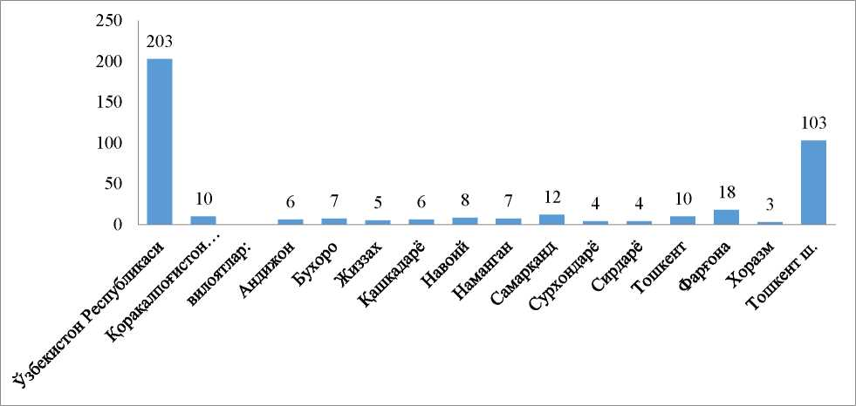
Интернет хизматини кўрсатаётган корхона ва ташкилотлар сони, бирликда (Uzinfocom.uz)

Slide 27

Ҳудуддаги соғлиқни сақлаш муассасаларини юқори тезликдаги маълумотларни узатиш тармоғига улаш бўйича
1. 281 та объектларга қадар оптик алоқа линияларини тортиш.
2. 305 та соғлиқни сақлаш муассасаларини Интернет тармоғига улаш.
3. Барча соғлиқни сақлаш муассасаларида Интернет тармоғидан фойдаланишни йўлга қўйиш.

Slide 28

Мактабгача таълим муассасаларини юқори тезликдаги маълумотларни узатиш тармоғига улаш.
1. 639 та объектларга қадар оптик алоқа линияларини тортиш.
2. 686 та мактабгача таълим муассасаларини Интернет тармоғига улаш.
3. Барча мактабгача таълим муассасаларида Интернет тармоғидан фойдаланишни йўлга қўйиш.

Slide 29
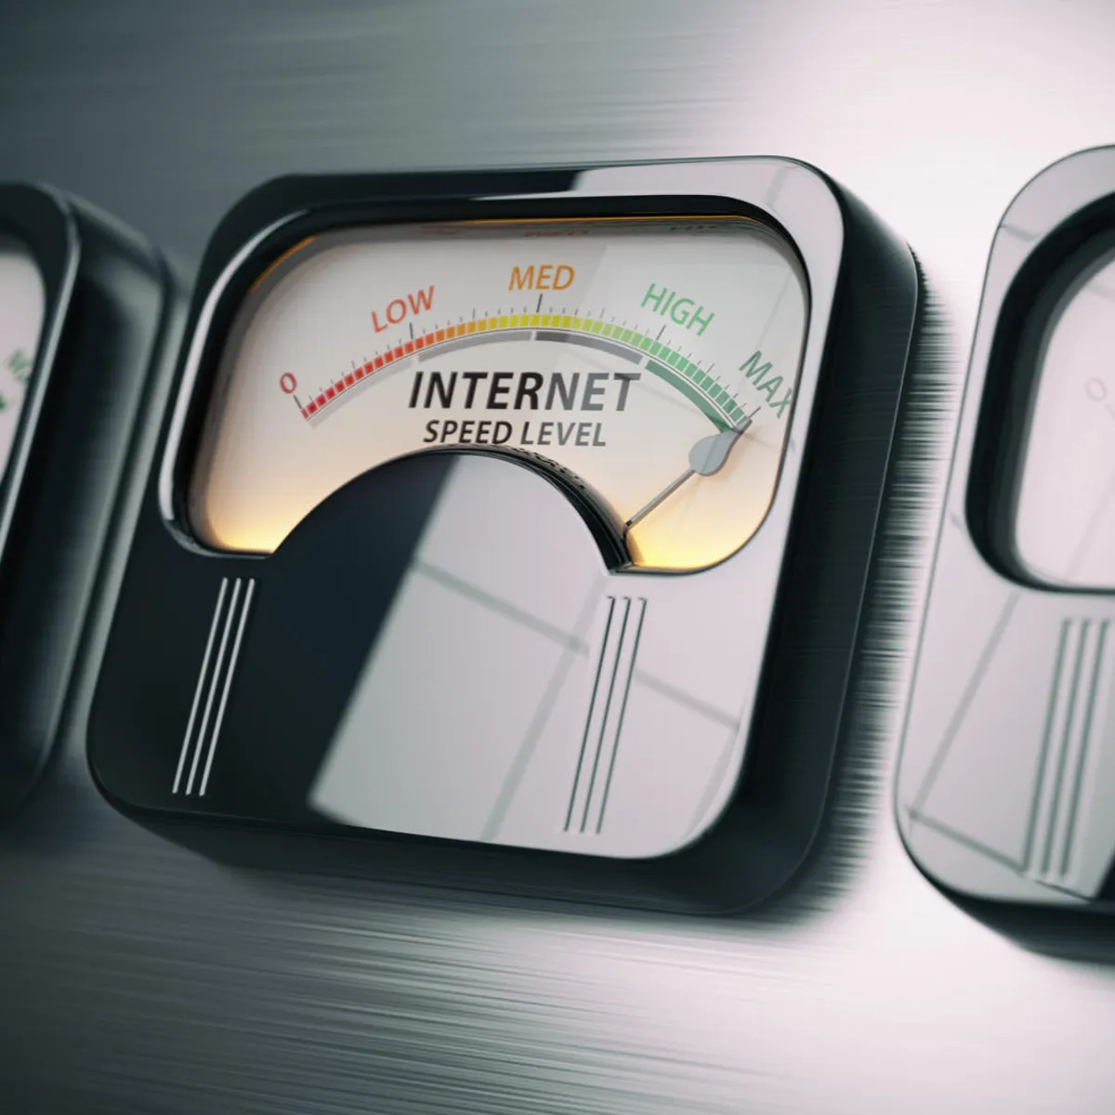

Умумтаълим мактабларини юқори тезликдаги маълумотларни узатиш тармоғига улаш.
1. 721 та объектларга қадар оптик алоқа линияларини тортиш.
2. 826 та умумтаълим мактабларини Интернет тармоғига улаш.
3. Барча умумтаълим мактабларида Интернет тармоғидан фойдаланишни йўлга қўйиш.

Slide 30

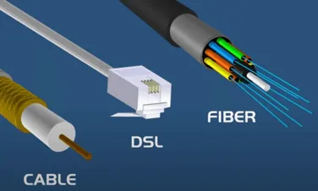
Оптик толали алоқа линияларини қуриш
1. Узунлиги 1 712,7 км бўлган оптик-толали алоқа линияларини қуриш:
2020 й. — 1103 км;
2021 й. — 304,7 км;
2022 й. — 305 км.
2. Ускуналарни ўрнатиш ва ишга тушириш.

Slide 31
«Рақамли Фарғона»
Фарғона вилоятида фазовий маълумотларни шакллантириш ва таҳлил қилишни таъминловчи «Рақамли Фарғона» географик ахборот-таҳлилий геопорталини яратиш.
1. Лойиҳаолди ўрганишни ва маълумотлар таҳлилини амалга ошириш.
2. Лойиҳа-техник ҳужжатларни ишлаб чиқиш ва экспертизадан ўтказиш.
3. Лойиҳани жорий этиш ва босқичма-босқич электрон ҳукумат тизимлари билан интеграция қилиш.

Slide 32
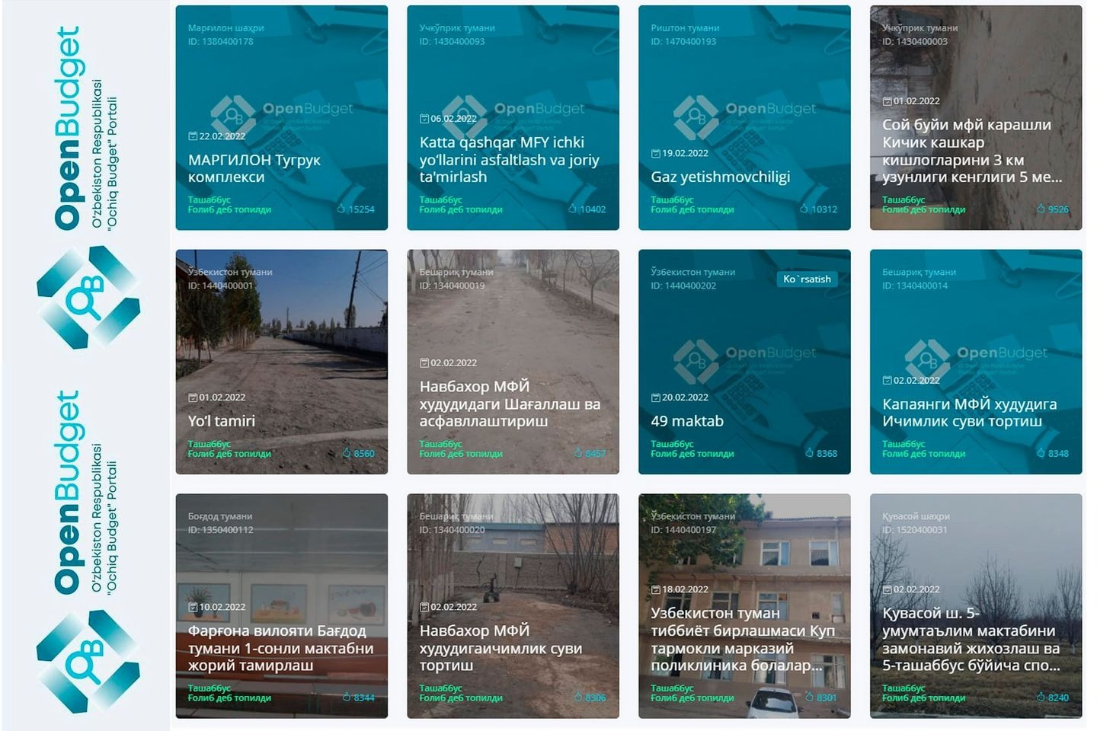
“ТАШАББУСЛИ БЮДЖЕТ”
Маълумки, 2022- йил1 апрель куни “Ташаббусли бюджет” лойиҳасининг илк мавсуми якунланди ҳамда ғолиблар эълон қилинди. “Очиқ бюджет” ахборот порталидаги Йўл хариталарга асосан, Фарғона вилояти бўйича фуқаролар томонидан жўнатилган 2178 та таклифлардан умумий қиймати 115,4 млрд. сўм бўлган 204 та лойиҳа ғолиб деб топилди. Овоз бериш жараёнларида 1 126 754 нафар юртдошларимиз қатнашди. Ғолиб деб топилган ташаббуслар сони бўйича Фарғона вилояти Республика ҳудудлари орасида Тошкент вилоятидан кейин иккинчи ўринни эгаллади.

Slide 33
Фойдаланилган адабиётлар
1.2020 йил 28 апрель ПҚ-4699-сонли “Рақамли иқтисодиёт ва Электрон ҳукуматни кенг дорий этиш чора-тадбирлари тўғрисида”ги қарори.
2.Гукасова Н.Р, Нормативное и правовое регулирование цифровой трансформации регионов России// Вестник экспертного совета, №1 (16), 2019.
3.Гашева З., Цифровизация региональной экономики: понятия, проблемы, пути реализации, «Экономика и бизнес», 2018.
4.В.Вилькен, Управление региональным развитием в условиях цифровой экономики, Санкт-Петербургский политехнический университет Петра Великого, 2019.
5.Digital Economy Policy in Developing Countries, Centre for Development Informatics Global Development Institute, 2018.
6.Digital innovation hubs, Digital Europe Programme, 2018.

Slide 34

Эътиборларингиз учун рахмат!

